Slide 1
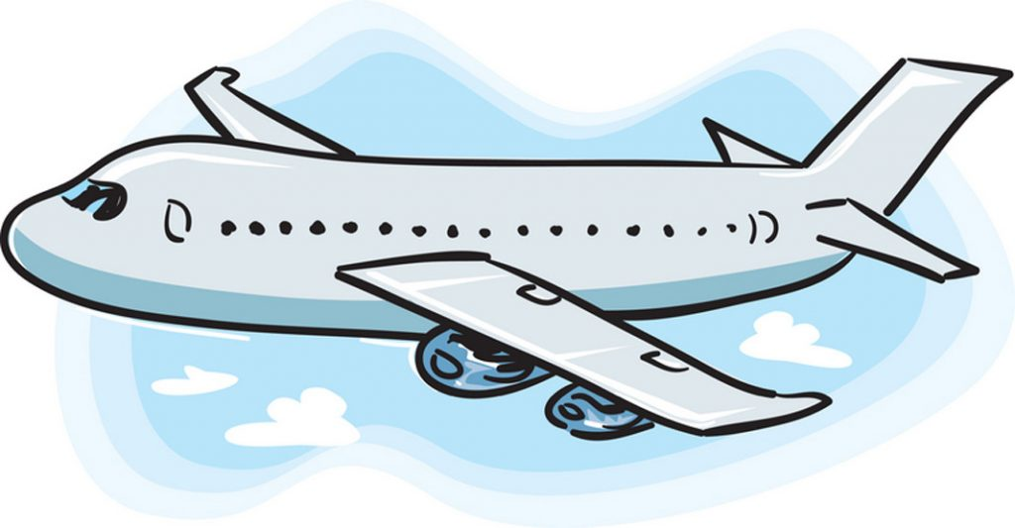
אמא ואבא טסים לטיול
תמונה אבא
תמונה אמא

Slide 2
אני גר בבית שלי עם אמא, אבא ואחות שלי (תמונה אחות)
קוראים לי (שם הילד.ה)
תמונה ילד
תמונה משפחה

Slide 3
אמא ואבא לא יהיו בבית כמה ימים,
אני אהיה בבית רק עם אח.ותי, סבא וסבתא.
עוד כמה ימים אמא ואבא
יטוסו במטוס רחוק רחוק.
תמונה אבא
תמונה אמא
תמונה של הילד, אח.ות, סבא,סבתא

Slide 4
אני יכול להרגיש הרבה דברים
אולי אני עצוב
בבית אני אשחק בכל מיני משחקים
אולי אני אתגעגע לאמא ולאבא
עצוב
מתגעגע
תמונות של משחקים אהובים
תמונה ילד

Slide 5
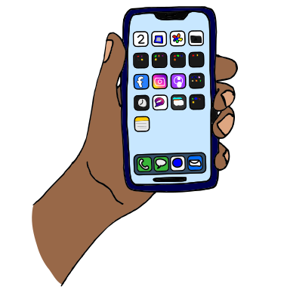
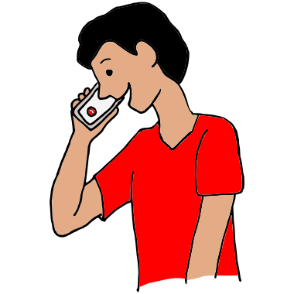
בעוד כמה ימים, אמא ואבא יחזרו
הם יטוסי חזרה הביתה
אל (שם האח.ות) ואלי – אל (שם הילד)
אם אני אהיה עצוב אני יכול לדבר עם אמא ואבא בטלפון, וגם לראות אותם בוידאו
ולשלוח להם חיבוק גדול
תמונה אבא
תמונה אמא
אני אראה את אמא ואבא ואהיה שמח
אני אחבק אותם ואנשק אותם חזק חזק
תמונת משותפת

